Slide 1
Вспомогательные элементы и узлы ЭВМ
Аналогово-цифровые преобразователи

Slide 2
Методы преобразования
• Параллельный метод преобразования
• Метод последовательного приближения
• Следящего типа
• Интегрирующего типа

Slide 3
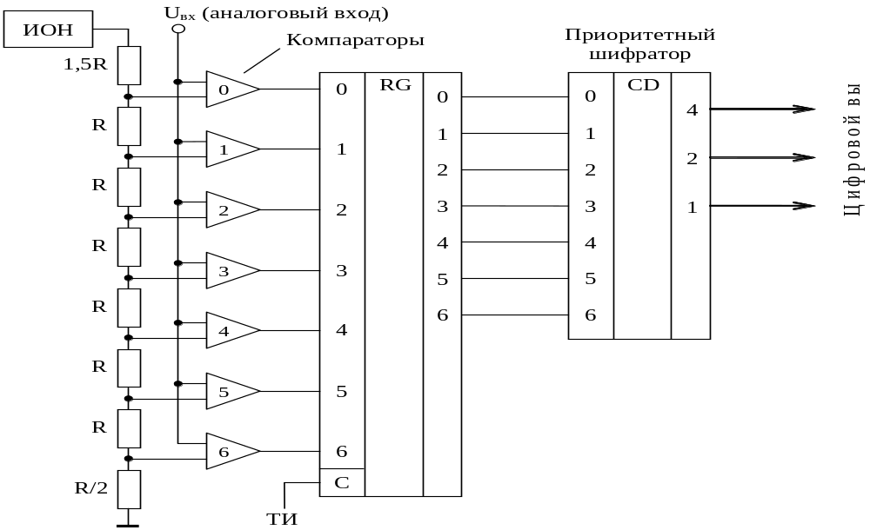
Параллельный АЦП

Slide 4
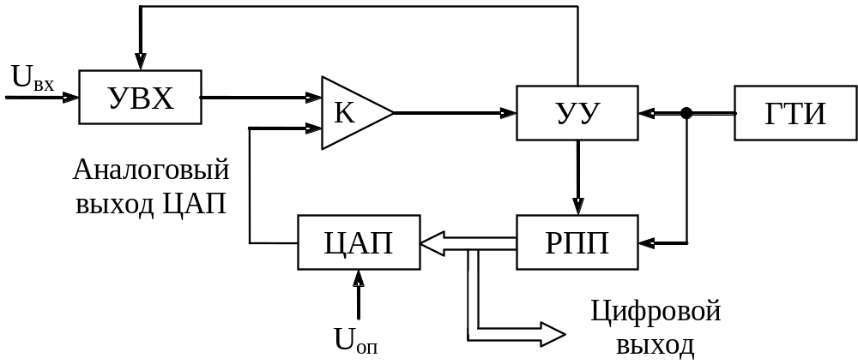
АЦП последовательного приближения

Slide 5
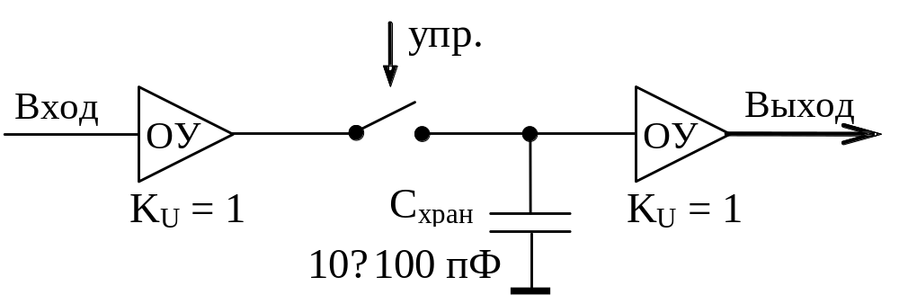
Устройство выборки-хранения

Slide 6
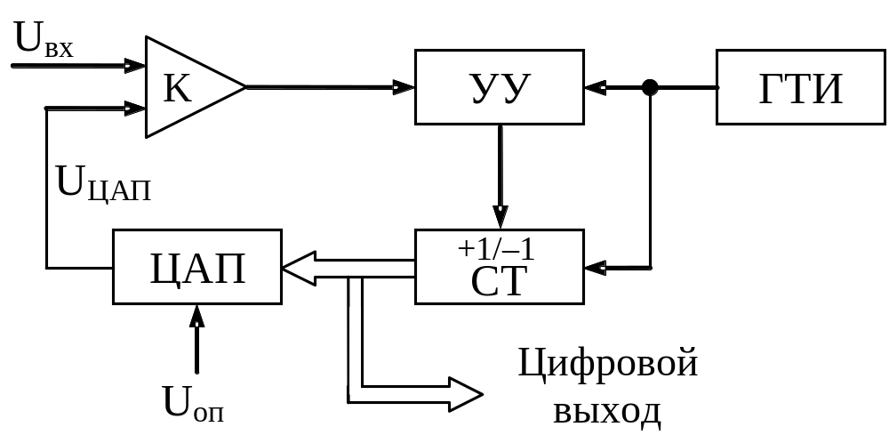
АЦП следящего типа

Slide 7
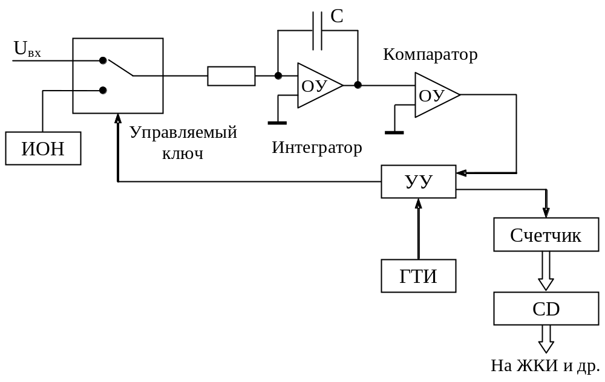
АЦП интегрирующего типа

Slide 8
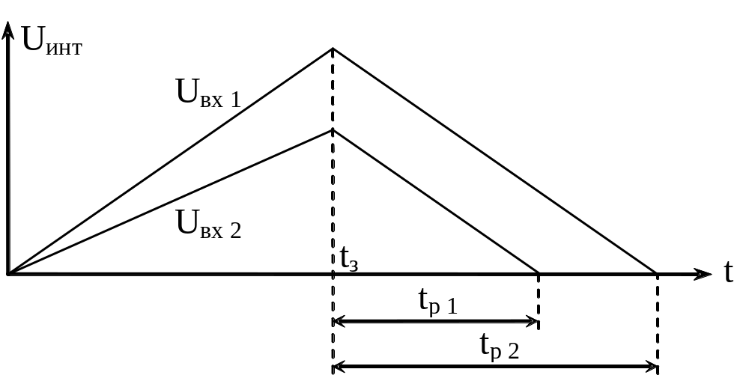
АЦП интегрирующего типа

Slide 9
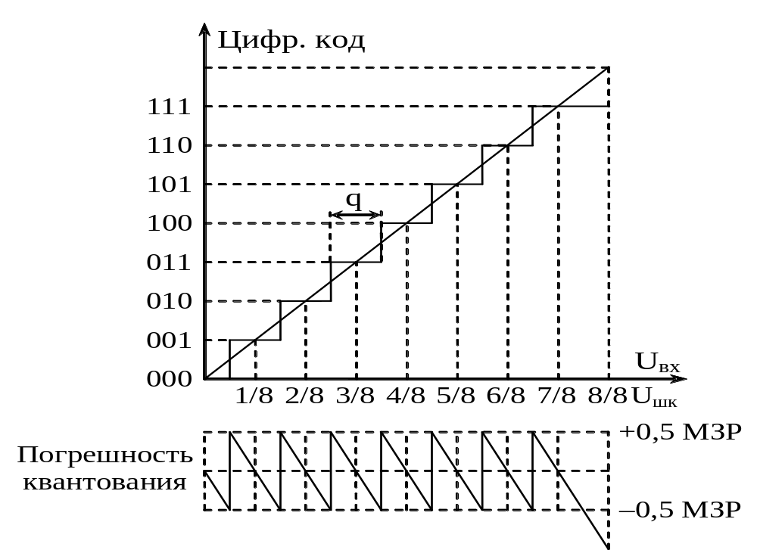
Характеристика АЦП

Slide 10
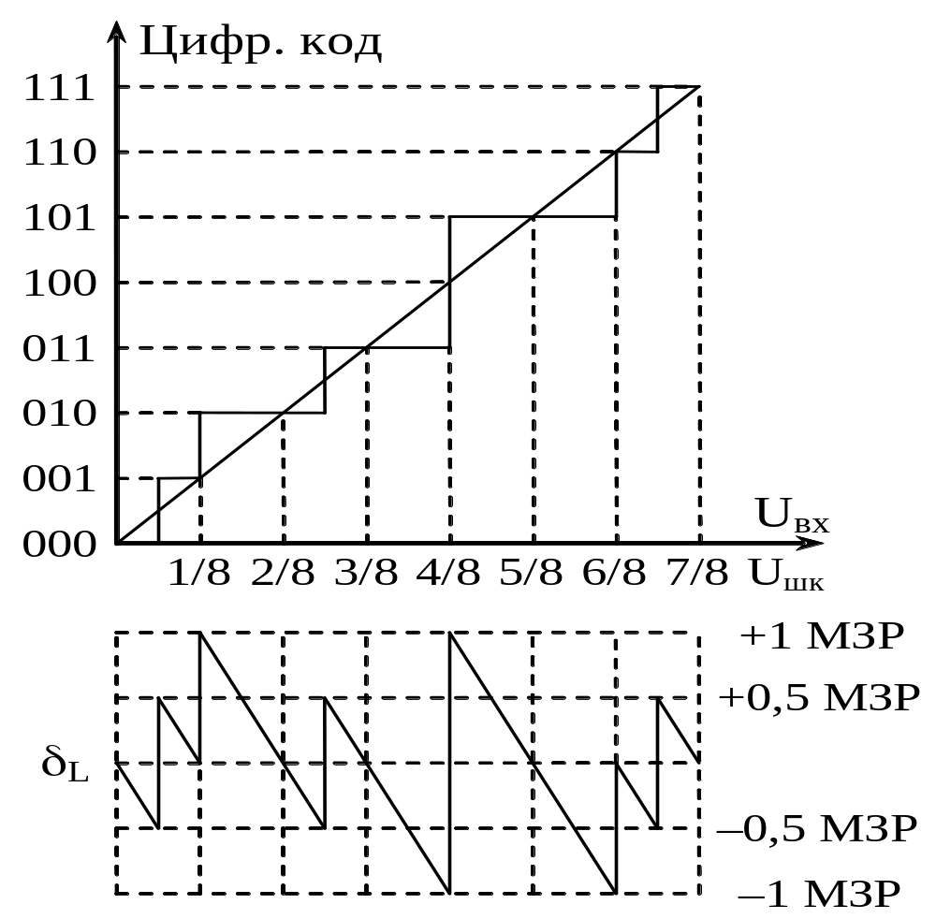
Погрешность квантования по уровню

